Slide 1





Visualización de datos
CIFF Trustees:
Profesor: David García Carbayo

Slide 2
Objetivos sesión 1
En esta sesión...
Importancia de una correcta visualización de datos
Ejemplos de unos mismos datos mostrados de forma correcta e incorrecta.
Tecnologías: D3JS, Google Charts, ChartJS, Highcharts y Tableau.
Demostración de ChartJS, Highcharts y Tableau.
http://www.amazon.es/exec/obidos/ASIN/0961392118/text-media-es-21
‹#›
Notes:
‹#›

Slide 3

Queremos comunicar un mensaje...
‹#›
Notes:
‹#›
Las técnicas de Big Data nos permiten la obtención masiva de información. La información por sí misma no aporta nada y un log masivo de transacciones en sí es tan útil como un montón de papeles apilados en una habitación.

Slide 4


‹#›
Notes:
‹#›
Y queremos que llegue el mensaje que pretendemos enviar….

Slide 5


‹#›
Notes:
‹#›
Las técnicas de Big Data nos permiten la obtención masiva de información. La información por sí misma no aporta nada y un log masivo de transacciones en sí es tan útil como un montón de papeles apilados en una habitación.

Slide 6
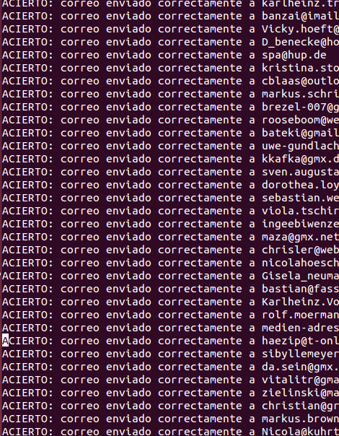
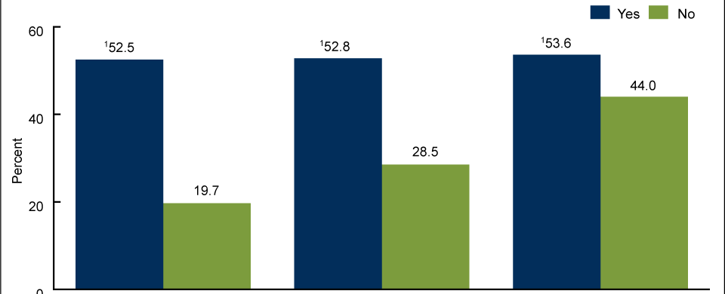
Los datos, mostrados correctamente aportan valor y dan información que permite tomar decisiones correctas.
‹#›
Notes:
‹#›
Un log de 45.000.000 de transacciones bancarias, no aporta absolutamente nada. Pero 45.000.000 de datos, permiten extraer una información que, tras procesarlo y mediante una correcta visualización, facilita la toma de decisiones al cliente. Introducir que en BBVA se ejecutan más de 140.000 procesos automatizados que generan TB de información diariamente. Salamandra…. etc etc.

Slide 7
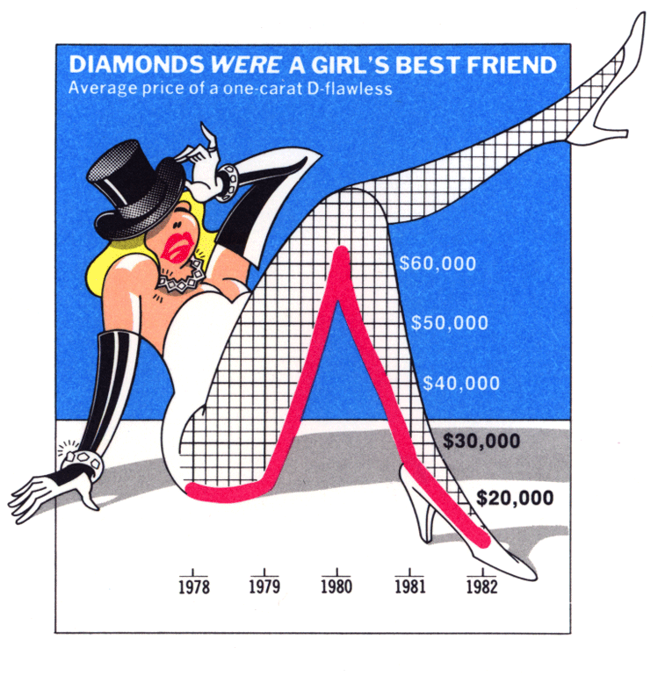
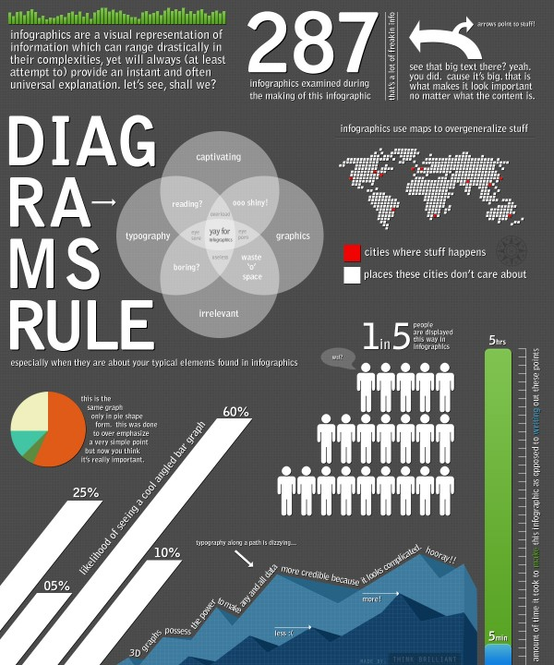
‹#›
Notes:
‹#›
Podemos además distraer. Corremos el peligro de hacer que la información (lo importante) quede en segundo plano, pero habrá escenarios en los que podamos dejarnos llevar algo más por la creatividad.

Slide 8
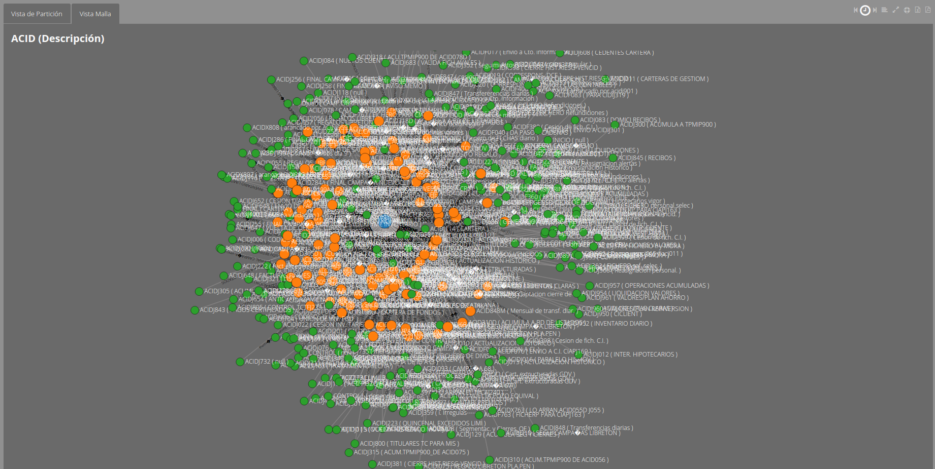
‹#›
Notes:
‹#›
Grafico solicitado por el cliente.

Slide 9
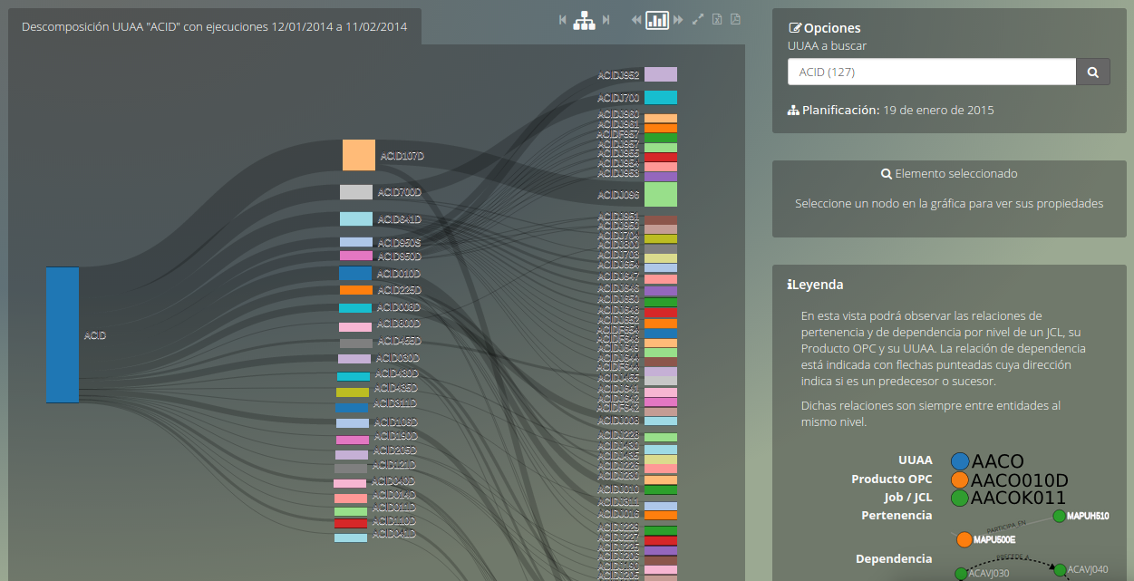
‹#›
Notes:
‹#›
Gráfico propuesto por BEEVA.

Slide 10
Sendas visualizaciones obtienen los datos del mismo servicio REST.
¿Hay diferencias? ¿Cuál aporta más información?
‹#›
Notes:
‹#›
Explicar sendos gráficos y preguntar cuál ven más apropiado y por qué?

Slide 11

‹#›
Notes:
‹#›
No aporta valor, a pesar de tener zoom, no se puede obtener ningún tipo de información. Es, finalmente, una bola de pelo.

Slide 12
‹#›
Notes:
‹#›
En la propuesta, se sigue viendo que de la aplicación (ACID) surgen varios subprocesos (OPC) que cada uno, lanzan N jobs (JCL) En este gráfico se sigue mostrando la pertenencia de cada uno de los procesos y, además, se puede ver de forma clara el tiempo de ejecución que supone cada uno de ellos.

Slide 13
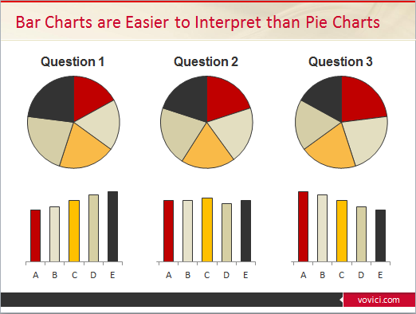
‹#›
Notes:
‹#›
De nuevo…. qué gráficos aportan más información?

Slide 14
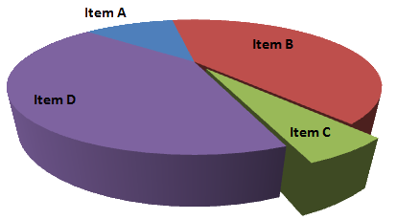
‹#›
Notes:
‹#›
A es el doble de C y B es exactamente igual que D. ¿Nos sirve de algo este gráfico?

Slide 15
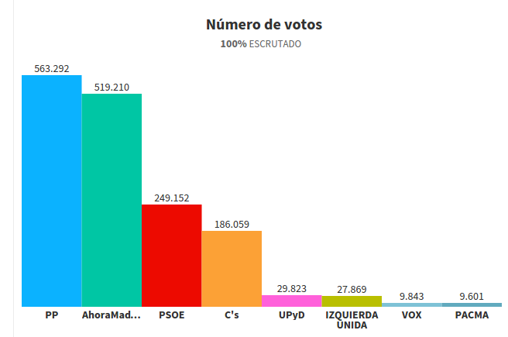
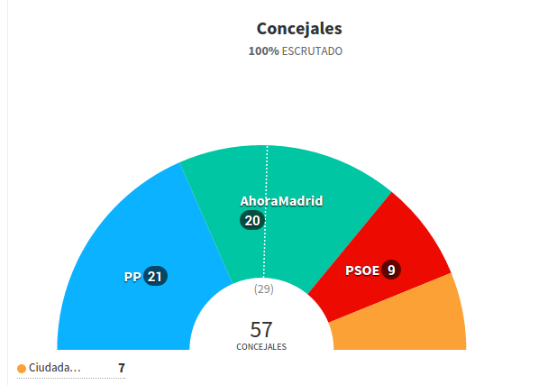
Infografía El País
Notes:
El primer gráfico muestra el número de votos pero no de escaños. El segundo los escaños (con ayuda de indicadores) pero verdaderamente, no nos ayuda sobre las mayorías (porque AhoraMadrid y PP no tienen pinta de pactar) Por todo ello, el segundo gráfico es bastante absurdo y nos aporta poca información.

Slide 16
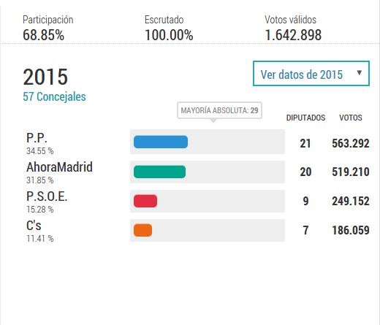
Infografía El Mundo
Notes:
En este gráfico se ven escaños y votos, y visualmente de una forma directa, sabemos que el PP tiene más votos que AhoraMadrid. ¿Cuál sería el gráfico ideal? Un queso ordenado PP, C's, PSOE, AhoraMadrid junto con uno de barras con información sobre los votos?

Slide 17
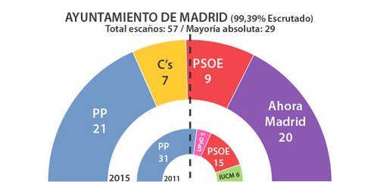
Notes:
Un remix más válido.

Slide 18
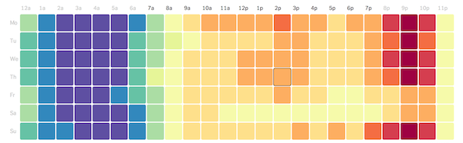
‹#›
Notes:
‹#›
¿Qué nos muestra este gráfico? Las visitas a una web desde Minnesota en sus horarios. De un vistazo vemos los días, las peores horas, las horas más despejadas. Además, con el gráfico de tarta, utilizado SÓLO para comparar 2 variables, queda muy claro que hay muchas más visitas desde un PC que desde el móvil.

Slide 19
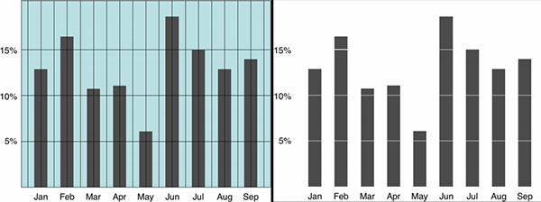
‹#›
Notes:
‹#›
A menos “tinta”, más claridad. El mismo gráfico con colores invertidos, favorece la lectura al ser todo mucho más claro. También es bueno eliminar los ceros y utilizar letras (20.000.000 = 20M)

Slide 20
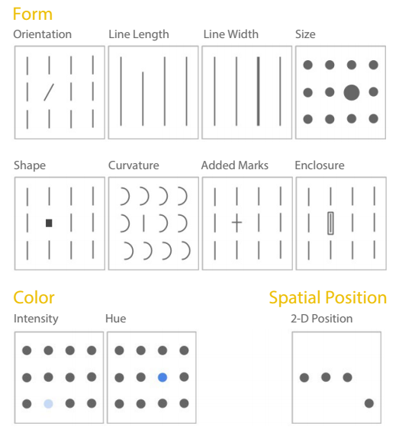
‹#›
Notes:
‹#›
Jugando con contrastes en las formas, posiciones y colores, el ser humano detecta el concepto en menos de 10 ms.

Slide 21
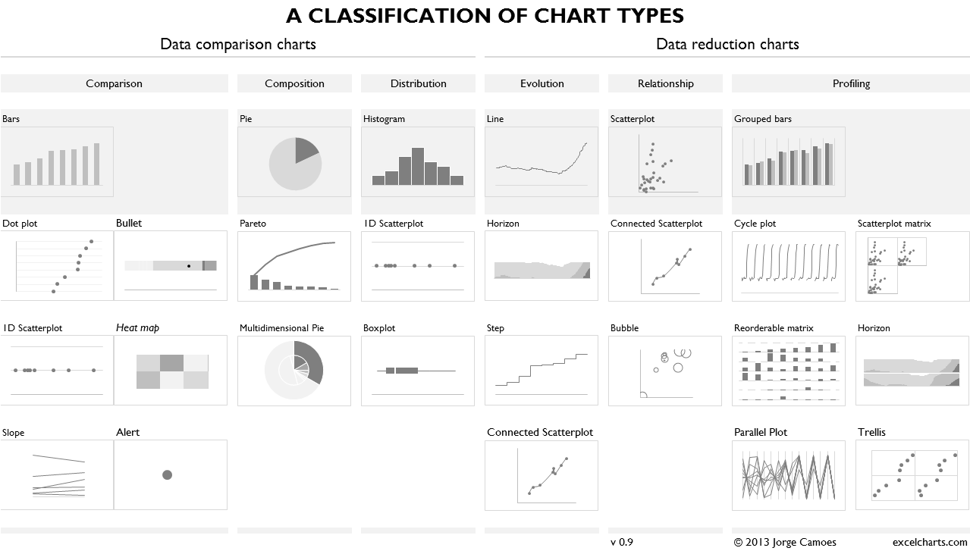
‹#›
Notes:
‹#›
Tipos de gráficos. ¿Para qué utilizaríais cada uno?

Slide 22
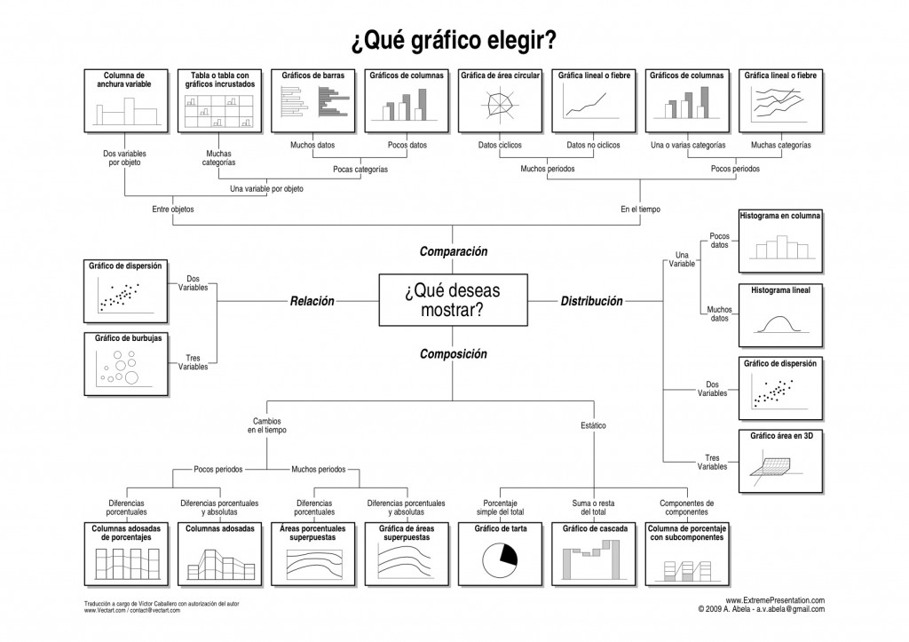
‹#›
Notes:
‹#›

Slide 23
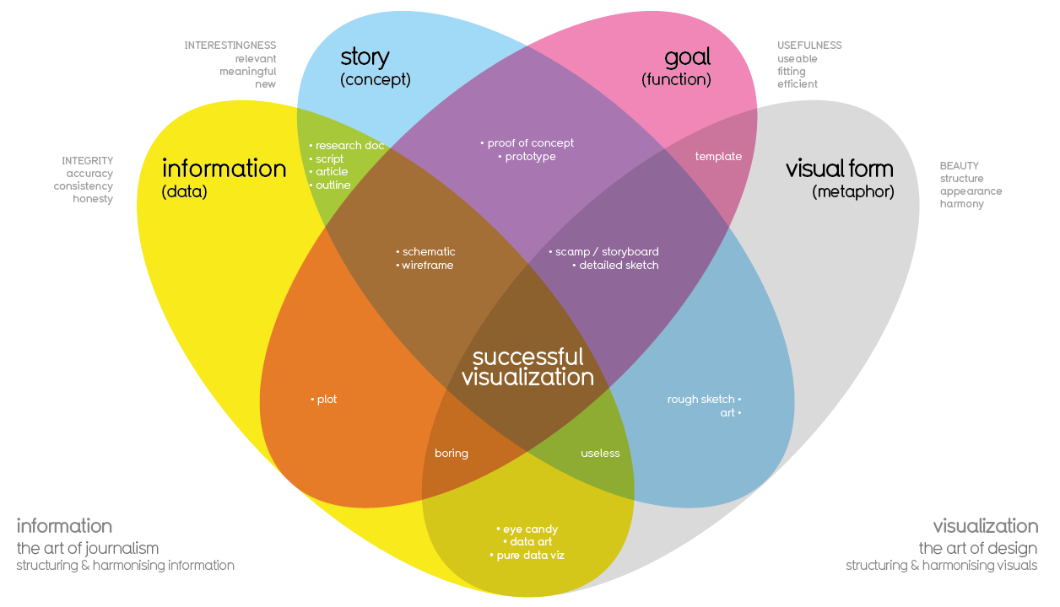
‹#›
Notes:
‹#›
Una visualización correcta.

Slide 24




Chart.js
‹#›
Notes:
‹#›

Slide 25
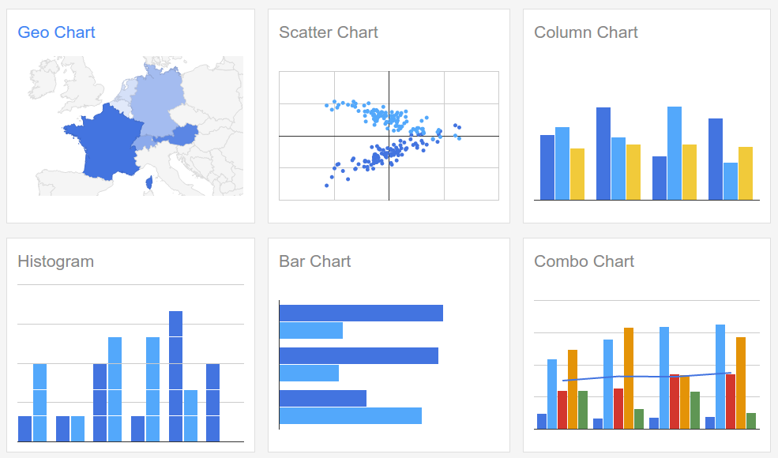
Google Charts
Librería de gráficos desarrollada en JavaScript para la utilización de gŕaficos en formato SVG.
Permite una cierta customización.
Gran cantidad de gráficos.
Bastante comunidad.
Recomendado a la hora mostrar información sobre áreas geográficas.
Web: https://developers.google.com/chart/
Docs: https://developers.google.com/chart/interactive/docs/reference
Ejemplos: https://developers.google.com/chart/interactive/docs/gallery
‹#›
Notes:
‹#›
Corta - pega de gráficos terminados. Poca optimización. No es un framework, es un conjunto de gráficos listos para usar y optimizar.

Slide 26
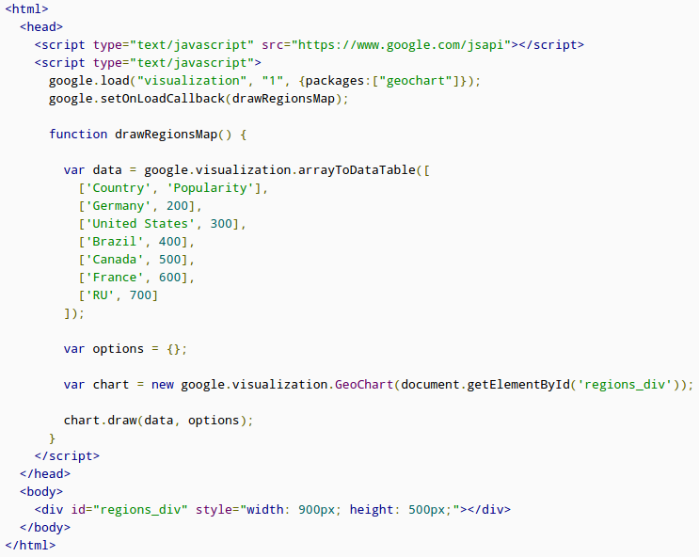
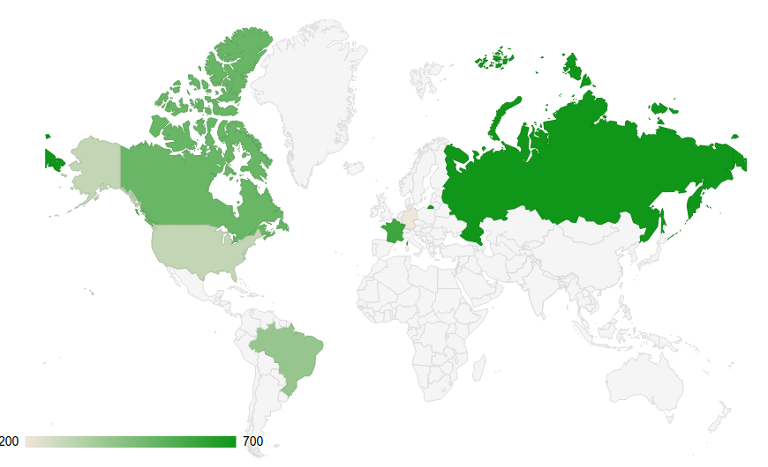
https://google-developers.appspot.com/chart/interactive/docs/gallery/geochart
‹#›
Notes:
‹#›
Con pocas líneas, un gráfico muy elegante e interactivo.

Slide 27
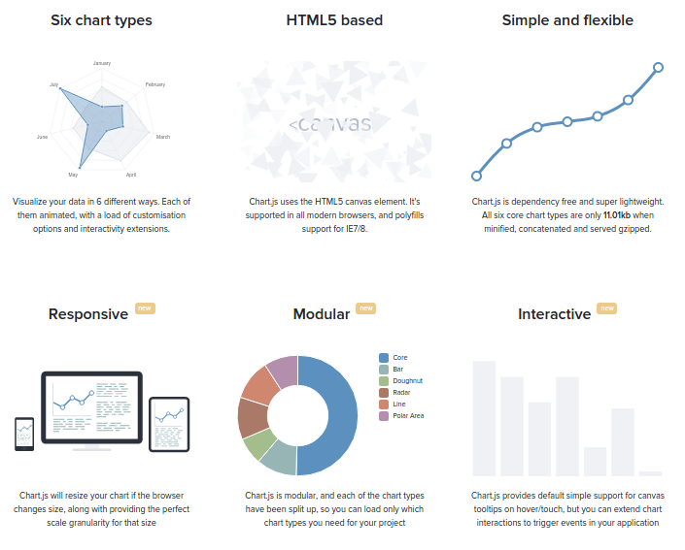
ChartJS
Librería desarrollada en JavaScript para la utilización de gŕaficos en formato CANVAS
Permite poca customización (fuera de las muchas opciones nativas) al requerir de programación muy avanzada (WebGL)
Optimizado para la renderización de gran cantidad de elementos.
Poca comunidad
Válido si se va a utilizar alguno de los 6 gráficos “estándar”
Web: http://www.chartjs.org/
Docs y ejemplos: http://www.chartjs.org/docs
Demo: http://jsfiddle.net/fq6hy784/
Chart.js
‹#›
Notes:
‹#›
Corta - pega de gráficos terminados. Poca optimización. No es un framework, es un conjunto de gráficos listos para usar y optimizar.

Slide 28
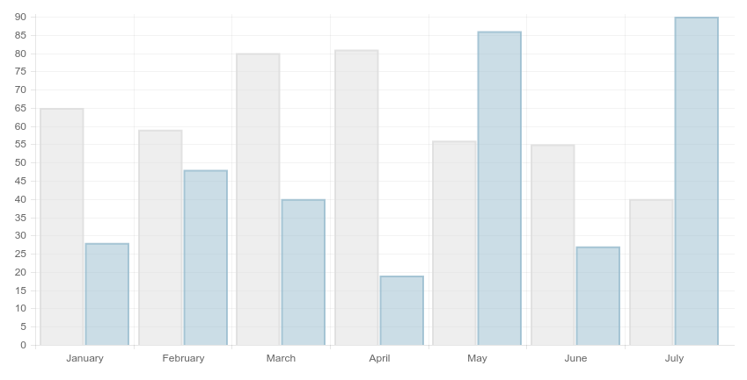
var myBarChart = new Chart(ctx).Bar(data, { scaleBeginAtZero : true, scaleShowGridLines : true, scaleGridLineColor : "rgba(0,0,0,.05)", scaleGridLineWidth : 1, scaleShowHorizontalLines: true, scaleShowVerticalLines: true, barShowStroke : true, barStrokeWidth : 2, barValueSpacing : 5, barDatasetSpacing : 1, legendTemplate : "<ul class=\"<%=name.toLowerCase()%>-legend\">
<% for (var i=0; i<datasets.length; i++){%><li><span style=\"background-color:<%=datasets[i].fillColor%>\">
</span><%if(datasets[i].label){%><%=datasets[i].label%><%}%>
</li><%}%></ul>" });
Chart.js
‹#›
Notes:
‹#›
Con pocas líneas, un gráfico muy elegante e interactivo.

Slide 29
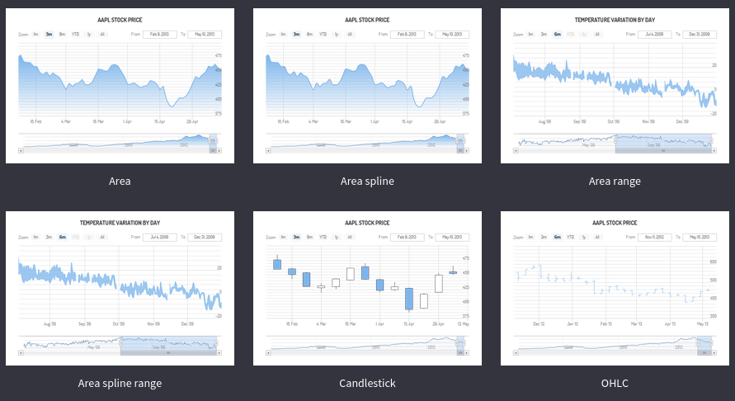
Highcharts
Librería desarrollada en JavaScript para la utilización de gŕaficos en formato SVG
Poca comunidad
Recomendado para el desarrollo de gráficos específicos para finanzas.
Web: http://www.highcharts.com/
Docs y ejemplos: http://www.highcharts.com/stock/demo/grid-light
Demo: http://ciff.dgcmedia.es/highcharts/
‹#›
Notes:
‹#›
Corta - pega de gráficos terminados. Poca optimización. No es un framework, es un conjunto de gráficos listos para usar y optimizar.

Slide 30
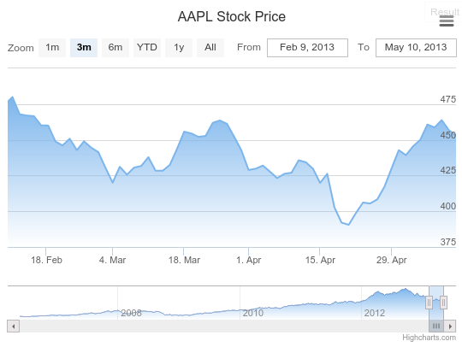
$(function () {
$.getJSON('http://www.highcharts.com/samples/data/jsonp.php?filename=aapl-c.json&callback=?', function (data) {
// Create the chart
$('#container').highcharts('StockChart', {
rangeSelector : {
selected : 1
},
title : {
text : 'AAPL Stock Price'
},
series : [{
name : 'AAPL Stock Price',
data : data,
type : 'area',
threshold : null,
tooltip : {
valueDecimals : 2
},
fillColor : {
linearGradient : {
x1: 0,
y1: 0,
x2: 0,
y2: 1
},
stops : [
[0, Highcharts.getOptions().colors[0]],
[1, Highcharts.Color(
Highcharts.getOptions().colors[0])
.setOpacity(0).get('rgba')]
]
}
}]
});
});
});
http://jsfiddle.net/gh/get/jquery/1.9.1/highslide-software/highcharts.com/tree/master/samples/stock/demo/area/
‹#›
Notes:
‹#›
Con pocas líneas, un gráfico muy elegante e interactivo.

Slide 31
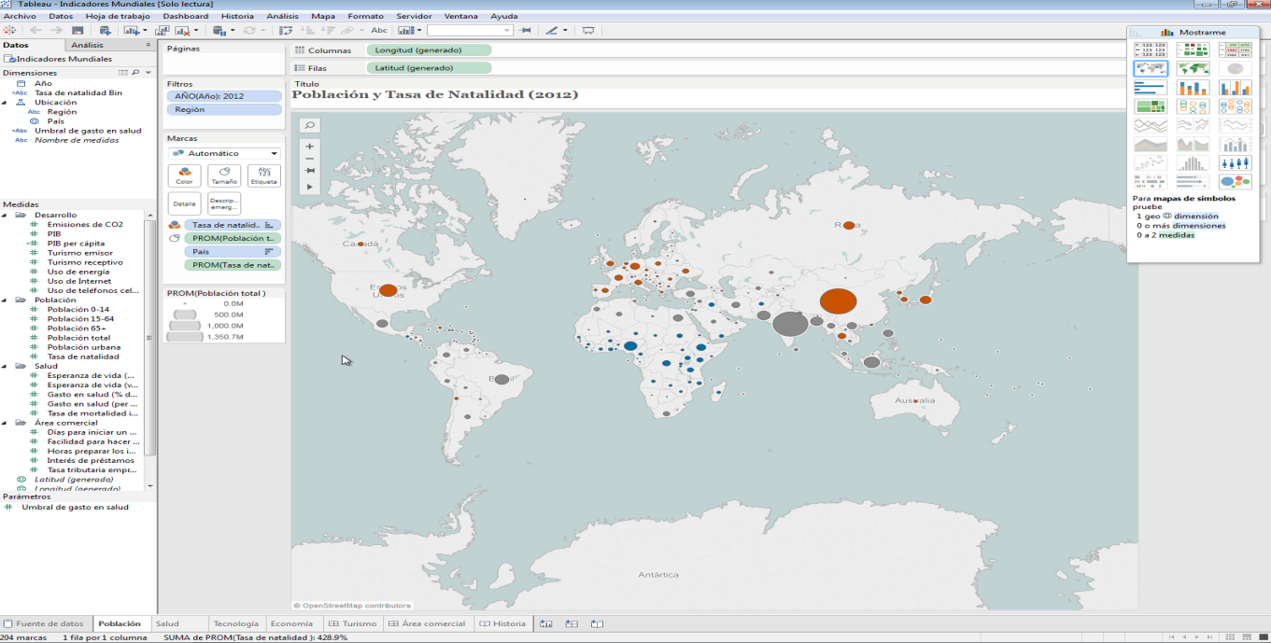
Tableau
Aplicación para Windows e iOS con multitud de gráficos personalizables
Obtención directa de información desde distintas fuentes de datos (BBDD, Excel, ficheros, APIs
No hay que programar
De pago
* To access the latest version, please go
to: http://www.tableau.com/products/desktop/download
* Desktop Key: *TDQ4-24BC-7620-41E4-2A0B*
Web: http://www.tableau.com/
Máquina virtual con la versión académica de Tableau: http://dgcmedia.es/recursosExternos/ciff.vdi
‹#›
Notes:
‹#›
Corta - pega de gráficos terminados. Poca optimización. No es un framework, es un conjunto de gráficos listos para usar y optimizar.

Slide 32
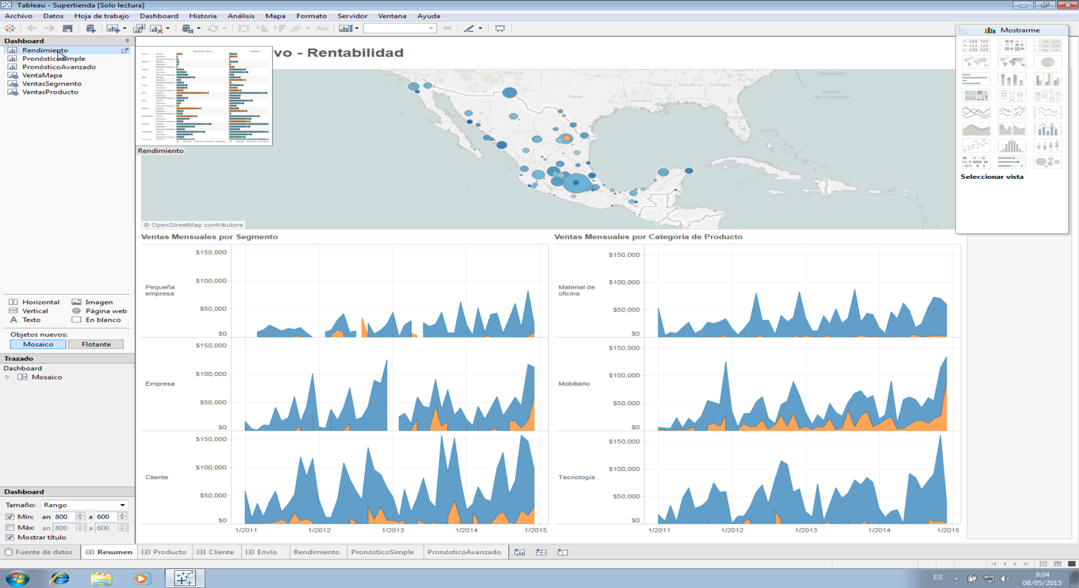
http://dgcmedia.es/recursosExternos/ciff.vdi
‹#›
Notes:
‹#›
Con pocas líneas, un gráfico muy elegante e interactivo.

Slide 33
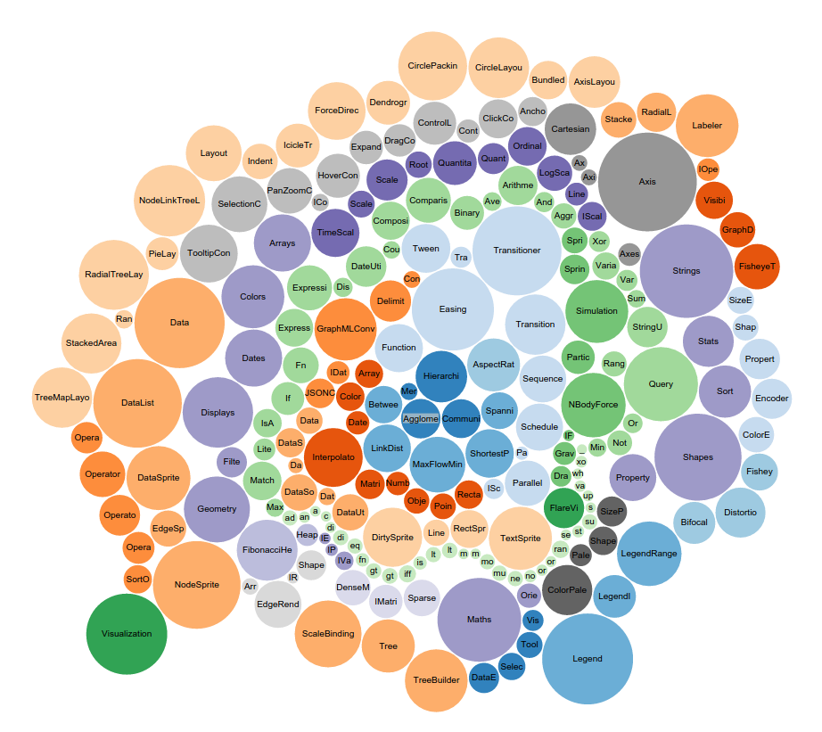
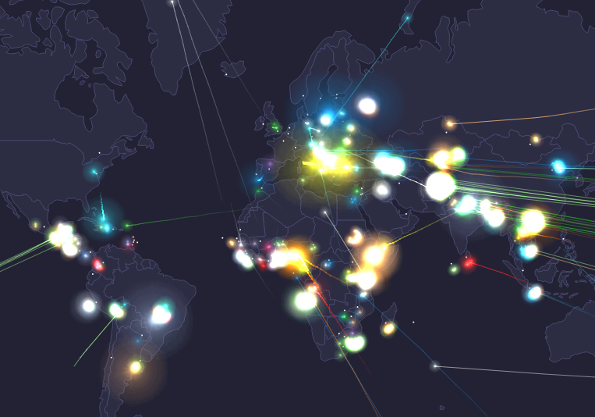
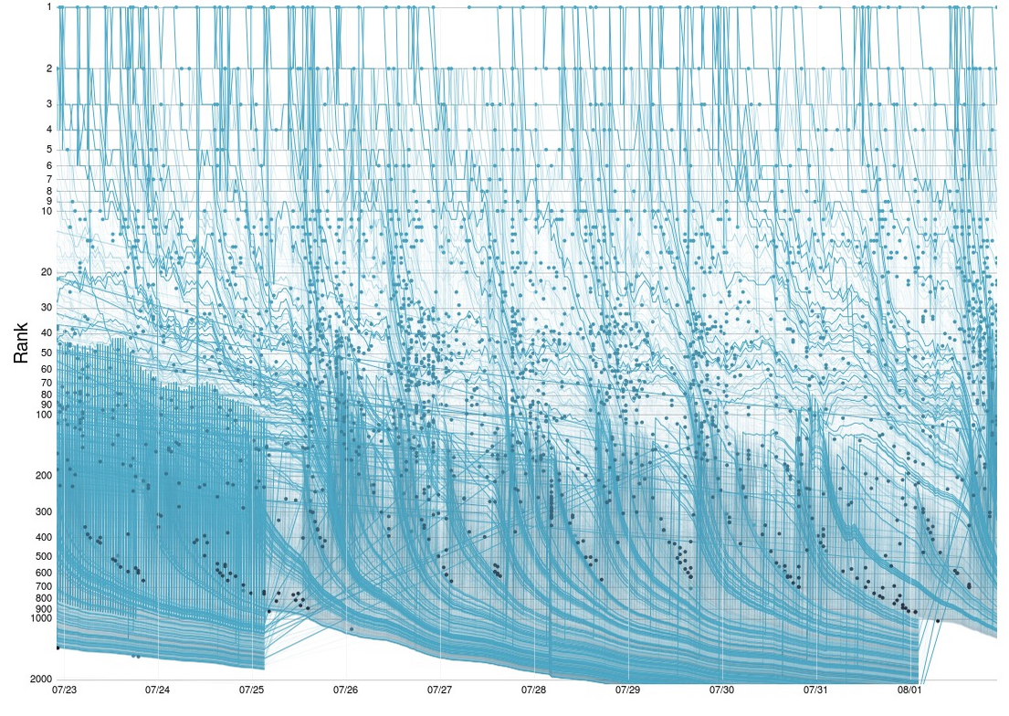

Slide 34
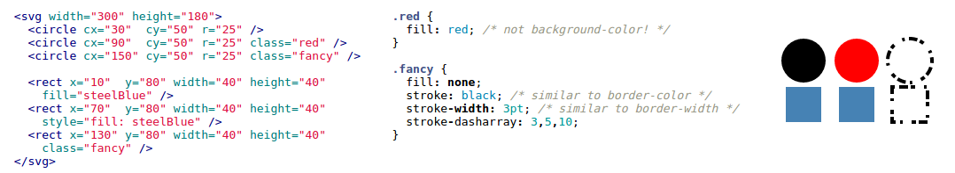
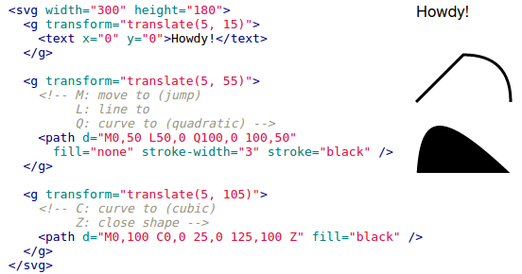
D3.js es un framework javascript para el desarrollo de gráficos en svg.
Se basa en el uso de HTML, SVG, CSS y Javascript
El objetivo es automatizar la transformación de variables json en elementos svg.
Además, al ser elementos del DOM, podemos trabajar con ellos y atender a los eventos provocados por el usuario ofreciendo nuevas funcionalidades y dándole un mayor atractivo.
‹#›
Notes:
‹#›

Slide 35
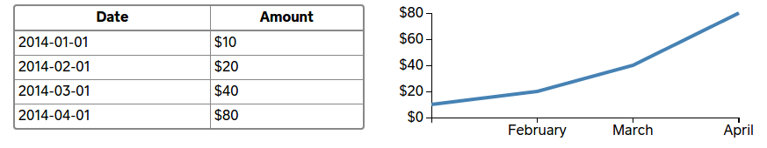
Ejemplo sin D3JS
Un gráfico ha de tener un sistema de coordenadas y ha de estar escalada.
Sus ejes han de tener un rango (espacio en píxeles) y un dominio (0 a 80$)
Por ello, los cálculos (para hacerlo manualmente) serían:
Py = Amount / 80 * alto_gráfico
Py = ancho_gráfico * índice_mes / num_meses
‹#›
Notes:
‹#›

Slide 36
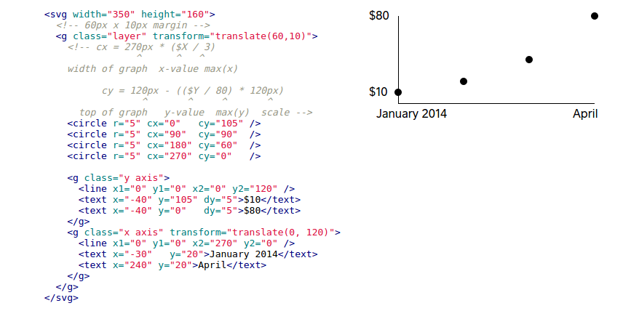
‹#›
Notes:
‹#›
http://gcoch.github.io/D3-tutorial/index.html http://stackoverflow.com/questions/13728402/what-is-the-difference-d3-datum-vs-data

Slide 37
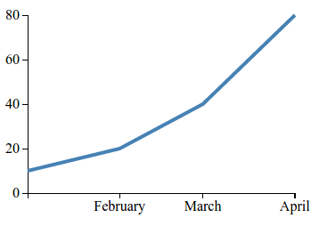
Con D3, puede parecer más “difícil” pero las cosas se hacen con más sentido, y nos permiten hacer los gráficos con grandes volúmenes de datos.
https://jsfiddle.net/ddgcarbayo/pu4q8mj5/5/ (demo1)
Documentación de D3js https://github.com/mbostock/d3/wiki/API-Reference
‹#›
Notes:
‹#›
http://stackoverflow.com/questions/13728402/what-is-the-difference-d3-datum-vs-data

Slide 38
Herramientas clave D3.js
Selecciones (tipo jQuery):
d3.select("body").selectAll("div");
d3.select("body").append("p").text("New paragraph!"); // 1 párrafo nuevo
var dataset = [ 5, 10, 15, 20, 25 ];
d3.select("body").selectAll("p") .data(dataset) // cuenta y parsea los datos. Ejecutará 5 veces el código de la selección la selección. .enter() .append("p") .text("New paragraph!"); // 5 veces new paragraph!!
Cambiando el .text(...) por .text(function(d) { return d; }); //escribiremos el valor de cada uno de los elementos del array.
‹#›
Notes:
‹#›
http://stackoverflow.com/questions/13728402/what-is-the-difference-d3-datum-vs-data

Slide 39
Herramientas clave D3.js
Datum: obtiene o setea los datos de una selección.
HTML
<ul id="list">
<li data-username="shawnbot">Shawn Allen</li>
<li data-username="mbostock">Mike Bostock</li>
</ul>
JS
d3.selectAll("#list li")
.datum(function() { return this.dataset; })
.sort(function(a, b) {
return d3.ascending(a.username, b.username);
});
Mike Bostock
Shawn Allen
https://jsfiddle.net/ddgcarbayo/eun01wLo/1/
‹#›
Notes:
‹#›

Slide 40
Herramientas clave D3.js
Atributos y estilos:
var dataset = [ 5, 10, 15, 20, 25 ];
d3.select("body").selectAll("p")
.data(dataset)
.enter()
.append("p")
.text(function(d) {
return "I can count up to " + d;
})
.style("color", function(d) {
if (d > 15) { //Threshold of 15
return "red";
} else {
return "black";
}
});
I can count up to 5
I can count up to 10
I can count up to 15
I can count up to 20
I can count up to 25
‹#›
Notes:
‹#›

Slide 41
Herramientas clave D3.js
Escala
var scale = d3.scale .linear() .domain([100, 500]) // los valores estarán entre 100 y 500 .range([10, 350]); // entre 10 y 350px
scale(100); //Returns 10 scale(300); //Returns 180 scale(500); //Returns 350
Hay otro tipo de escalas.... https://github.com/mbostock/d3/wiki/API-Reference#d3scale-scales
https://jsfiddle.net/ddgcarbayo/3ompv9mg/2/ (demo2)
‹#›
Notes:
‹#›

Slide 42

Herramientas clave D3.js
Y pintar divs? D3 se basa en CSS, HTML y JS. Usaremos clases y estilos para darle “aspecto” a los elementos de nuestros gráficos.
div.bar { display: inline-block; width: 20px; height: 75px; /* Será sobreescrito */ background-color: teal; margin-right: 2px; }
var dataset = [ 5, 10, 15, 20, 25 ]; d3.select("body").selectAll("div") .data(dataset) .enter() .append("div") .attr("class", "bar") .style("height", function(d) { return (d * 5) + "px"; });
https://jsfiddle.net/ddgcarbayo/g3p3cd9j/1/
demo3
‹#›
Notes:
‹#›

Slide 43
Herramientas clave D3.js
SVG
Es correctamente interpretado por todos los navegadores salvo por IE8 y anteriores.
Recordar que la coordenada 0,0 estará en la parte superior izquierda del elemento svg.
Por defecto, en svg se trabaja en píxeles.
Código para generar imágenes similar a HTML.
<rect x="0" y="0" width="500" height="50"/> // rectángulo de 500x50 en la coordenada 0,0
<circle cx="250" cy="25" r="25"/> // círculo de radio 25 con el radio en la coordenada 250,25
<ellipse cx="250" cy="25" rx="100" ry="25"/> // elipse con el centro en 250,25, radio x de 100 y radio y de 25
<line x1="0" y1="0" x2="500" y2="50" stroke="black"/> // línea con x1 en 0,0 y x2 en 500,50. Color negro.
<text x="250" y="25" fill=”gray”>Easy-peasy</text> // texto con sus posiciones absolutas y color gris
<path d="M150 0 L75 200 L225 200 Z" /> // formas personalizadas http://www.w3schools.com/svg/svg_path.asp
Un curso interesante de SVG…… http://tutorials.jenkov.com/svg/index.html
‹#›
Notes:
‹#›

Slide 44

Herramientas clave D3.js
SVG
Los estilos se pueden dar desde una clase, inline o como atributo.
Hay estilos específicos para SVG
Opciones:
fill: color de relleno.
stroke: color de los bordes o de las líneas
stroke-width: tamaño de las líneas.
Para textos: font-family y font-size
<circle cx="25" cy="25" r="20" fill="purple" stroke="green" stroke-width="10" opacity="0.9"/> <circle cx="65" cy="25" r="20" fill="green" stroke="blue" stroke-width="10" opacity="0.5"/> <circle cx="105" cy="25" r="20" fill="yellow" stroke="red" stroke-width="10" opacity="0.1"/>
‹#›
Notes:
‹#›

Slide 45
SVG y D3
Comenzamos a “pintar” con D3. Lo primero, el lienzo:
var svg = d3.select("body") .append("svg") .attr("width", 500) .attr("height", 300) .style("background", "gray");
Necesitamos unos datos….
var dataset = [5, 10, 15, 20, 25];
Vamos a pintar círculos, por lo que quiero coger todos los que haya en el gráfico (por si estoy repintando) y añadir los restantes hasta llegar a los 5 que hay en nuestro dataset.
var circles = svg.selectAll("circle") .data(dataset) // parsea y recorre datos .enter() .append("circle");
‹#›
Notes:
‹#›

Slide 46

SVG y D3
Ya tenemos círculos, pero no hacen nada....
circles .style("fill",function(d){ return "rgba(132, 0, 0, " + (d/25) + ")"; }) .attr("cx", function (r, i) { if (i === 0) posx = 0; var margen = 10; // la posición central del círculo será lo anterior + el radio var p = posx + r; // la nueva posición anterior p + la otra mitad del círculo + un margen posx = (p + r + margen); return p; }) .attr("cy", 150) .attr("r", function (r) { return r; });
https://jsfiddle.net/ddgcarbayo/9v3tc5y4/
demo4
‹#›
Notes:
‹#›

Slide 47

SVG y D3
Que cosa tan fea….
circles .attr("stroke", "orange") .attr("stroke-width", function (d) { return d / 5; });
https://jsfiddle.net/ddgcarbayo/LgLL8kmn/
demo5
‹#›
Notes:
‹#›

Slide 48
¿Nos atrevemos a desarrollar nuestro gráfico inicial (en divs) con SVG y utilizando D3 y las herramientas que hemos ido viendo?
// Gráfico del inicio del curso
div.bar { display: inline-block; width: 20px; height: 75px; /* Será sobreescrito */ background-color: teal; margin-right: 2px; }
var dataset = [ 5, 10, 15, 20, 25 ]; d3.select("body").selectAll("div") .data(dataset) .enter() .append("div") .attr("class", "bar") .style("height", function(d) { return (d * 5) + "px"; });
http://jsfiddle.net/ddgcarbayo/nof3pr5q/3/
https://jsfiddle.net/ddgcarbayo/c4o9w0aw/4/
‹#›
Notes:
‹#›

Slide 49
Transiciones
svg.selectAll("rect") .data(dataset) .enter() .append("rect") .attr("x", function (d, i) { return i * (w / dataset.length); }) .attr("y", function (d) { return h - (d * 4); }) .attr("fill", function (d) { return "rgb(0, 0, " + (d * 10) + ")"; }) .transition() .delay(function(d, i) { return i * 20; }) .duration(500) .attr("width", w / dataset.length - barPadding) .attr("height", function (d) { return d * 4; });
https://jsfiddle.net/c4o9w0aw/6/
‹#›
Notes:
‹#›

Slide 50
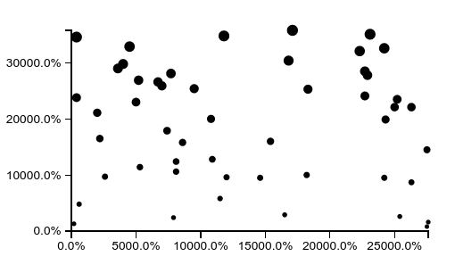
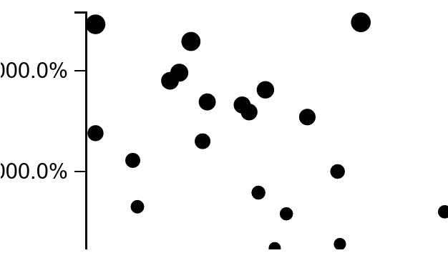
Zoom
var zoomed = function() {
g.attr("transform", "translate(" + d3.event.translate + ")scale(" + d3.event.scale + ")");
}
var zoom = d3.behavior.zoom() .scaleExtent([1, 10]) .on("zoom", zoomed);
var svg = d3.select("body") .append("svg") .attr("width", w) .attr("height", h) .call(zoom);
https://jsfiddle.net/ddgcarbayo/khoej3Lg/3/
‹#›
Notes:
‹#›

Slide 51
Drag
var drag = d3.behavior.drag() .origin(function(d) { return d; }) .on("dragstart", dragstarted) .on("drag", dragged) .on("dragend", dragended);
function dragstarted(d) { d3.event.sourceEvent.stopPropagation(); d3.select(this).classed("dragging", true); }
function dragged(d) { d3.select(this).attr("cx", d3.event.sourceEvent.offsetX).attr("cy", d3.event.sourceEvent.offsetY); }
function dragended(d) { d3.select(this).classed("dragging", false); }
g.selectAll("circle") .call(drag);
https://jsfiddle.net/ddgcarbayo/khoej3Lg/3/
‹#›
Notes:
‹#›

Slide 52
Eventos
g.selectAll("circle") .on("mouseover", function() { d3.select(this) .attr("fill", "orange"); }) .on("mouseout", function(d) { d3.select(this) .transition() .duration(250) .attr("fill", "rgb(0, 0, " + (d * 10) + ")"); });
https://jsfiddle.net/ddgcarbayo/khoej3Lg/4/ http://examples.oreilly.com/0636920026938/chapter_10/06_smoother.html
‹#›
Notes:
‹#›

Slide 53
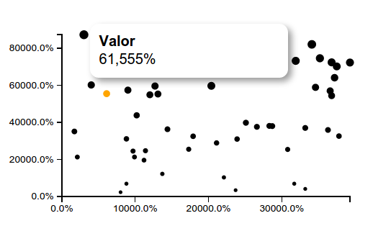
Tooltips
g.selectAll("circle") .data(dataset) .enter() .append("circle") .attr("cx", function (d) { return xScale(d[0]); }) .attr("cy", function (d) { return yScale(d[1]); }) .attr("r", function (d) { return rScale(d[1]); }) .on("mouseover", function(d) { d3.select(this) .attr("fill", "orange"); var xPosition = parseFloat(d3.select(this).attr("cx")); var yPosition = parseFloat(d3.select(this).attr("cy")-70); d3.select("#tooltip") .style("left", xPosition + "px") .style("top", yPosition + "px") .select("#value") .text(d);
d3.select("#tooltip").classed("hidden", false); }) .on("mouseout", function(d) { d3.select(this) .transition() .duration(250) .attr("fill", "rgb(0, 0, " + (d * 10) + ")"); d3.select("#tooltip").classed("hidden", true); }) .call(drag);
https://jsfiddle.net/khoej3Lg/8/
‹#›
Notes:
‹#›

Slide 54
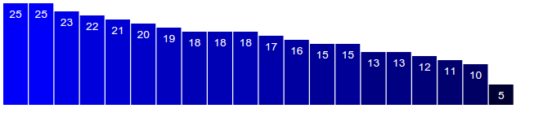
Ordenación
….
.on('click',function(){ ordenabar(); })
var ordenabar = function () { sortOrder = !sortOrder; sortItems = function (a, b) { if (sortOrder) { return a - b; } return b - a; }; svg.selectAll("rect").sort(sortItems) .transition() .delay(function (d, i) { return i * 50; }) .duration(1000) .attr("x", function (d, i) { return i * (w / dataset.length); });
https://jsfiddle.net/ddgcarbayo/c4o9w0aw/8/

Slide 55
Carga por CSV, TSV, JSON, ...
d3.csv("example.csv", function(error,data) {
// en data ya tenemos los datos parseados si error === null });
Igual que .csv, se puede hacer .json, .tsv, ….
http://jsfiddle.net/ddgcarbayo/t7w6jjLx/1/

Slide 56
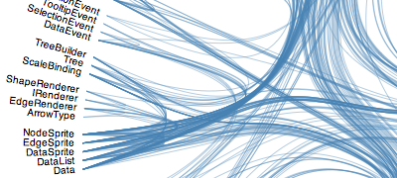
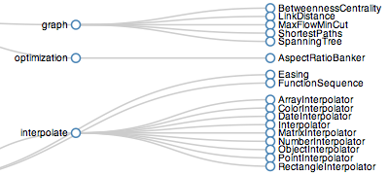
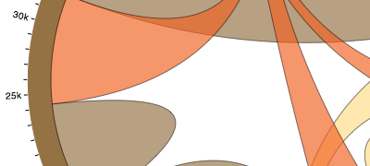
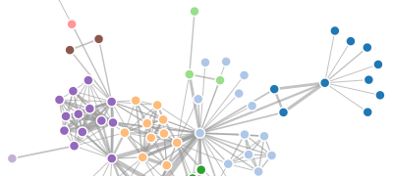
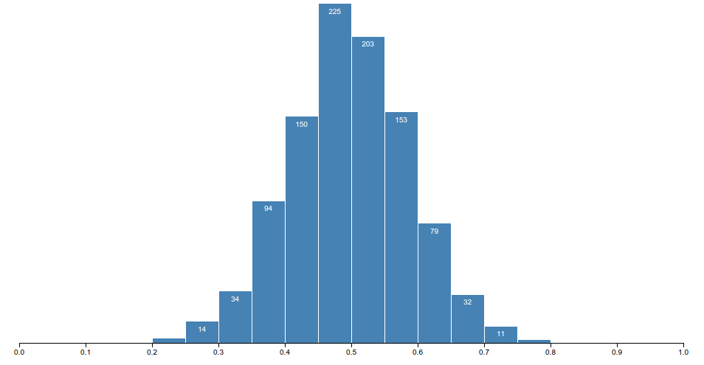
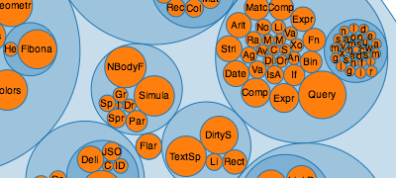
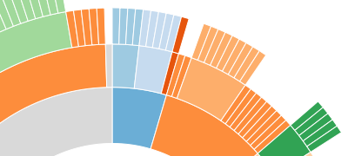
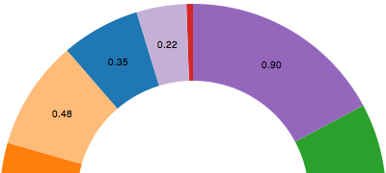

Layouts: D3js nos facilita una serie de gráficos por “defecto” para que modifiquemos (pulsa en la imagen para ver el gráfico)
https://github.com/mbostock/d3/wiki/Layouts

Slide 57
Grafos: D3 nos ofrece un layout para desarrollar gráficos de árboles y grafos fácilmente:
var force = d3.layout.force()
.gravity(.05)
.distance(100)
.charge(-100)
.size([width, height]);
force
.nodes(json.nodes)
.links(json.links)
.start();
var link = svg.selectAll(".link")
.data(json.links)
.enter().append("line")
.attr("class", "link");
var node = svg.selectAll(".node")
.data(json.nodes)
.enter().append("g")
.attr("class", "node")
.call(force.drag);
https://jsfiddle.net/ddgcarbayo/asck1gf5/
https://jsfiddle.net/ddgcarbayo/asck1gf5/1/ (demo6)

Slide 58
NVD3
Es una librería basada en D3 que nos ofrece desarrollos de ciertos gráficos “típicos” para ser customizados.
Ej. Apple en bolsa en D3 puro: https://jsfiddle.net/ddgcarbayo/y7kw1cpc/1/ (demo 7 d3)
Ej. Apple en bolsa con NVD3: https://jsfiddle.net/ddgcarbayo/vp8jq4cj/2/ (demo 2 nvd3)
nv.addGraph(function() {
var chart = nv.models.lineChart();
chart.xAxis
.axisLabel('Fecha')
.tickFormat(function(d){
return d3.time.format('%d-%m-%Y')(new Date(d));
});
chart.yAxis
.axisLabel('Price($)')
.tickFormat(d3.format('.02f'));
d3.select('#chart svg')
.datum(data)
.transition().duration(500)
.call(chart);
nv.utils.windowResize(chart.update);
return chart;
});
Notes:
https://jsfiddle.net/ddgcarbayo/gdg9Ljo5/1/

Slide 59
Mapas
Proyecciones: https://github.com/d3/d3-geo-projection
D3 nos permite generar mapas e interactuar con ellos de forma “moderadamente” sencilla. Entran en juego conceptos algo más complejos como proyección y, para obtener los mapas, se utilizan librerías externas como TopoJSON.
Como se comentó en la sesión 2, la mejor librería para desarrollar mapas de forma sencilla es Google Charts. OpenLayer es una librería más compleja pero los mapas obtenidos son de la máxima calidad.
Desarrollar mapas con D3 no es demasiado complejo y podéis ver un ejemplo detallado aquí
El json de España: http://ciff.dgcmedia.es/datos/provincias.json
El mapa de España: http://ciff.dgcmedia.es/ejercicios/spain
https://jsfiddle.net/ddgcarbayo/kof69s0t/
https://jsfiddle.net/ddgcarbayo/myuw6a5c/

Slide 60
Otras librerías desarrolladas sobre D3
http://mikemcdearmon.com/portfolio/techposts/charting-libraries-using-d3
Multitud de gráficos D3 desarrollados en la Universidad de Stanford
http://vis.stanford.edu/papers/
Notes:
https://jsfiddle.net/ddgcarbayo/gdg9Ljo5/1/

Slide 61
Web components
AngularJS: framework JS desarrollado por Google. Permite implementar directivas que son como webcomponents. https://jsfiddle.net/ddgcarbayo/5v4L4fyd/2/
Webcomponents: elementos personalizados del nuevo estándar HTML5. http://jsfiddle.net/ddgcarbayo/hddvm0ry/2/

Slide 62
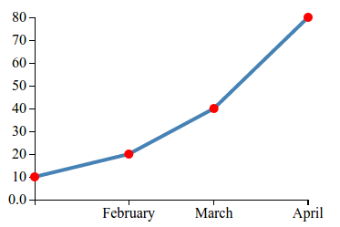
Repaso:
Con el gráfico https://jsfiddle.net/ddgcarbayo/pu4q8mj5/5/, añadir puntos clave y tooltip con los datos en esas posiciones.
Gráfico de series: con alguna de las librerías vistas (nvd3…), mostrar un gráfico comparativo entre las distintas series. En el datason, el primer dato es un timestamp y el segundo el valor en esa fecha. https://s3.eu-central-1.amazonaws.com/ciff/series.json
En el mapa de España (http://jsfiddle.net/ddgcarbayo/j3k1xh2w/5/ ) dar un poco de color e interacción con el usuario (zoom, mouseover, info, etc) Si miráis el json del mapa, tiene muchísima información de cada una de las comunidades. (siguiente transparencia)
Notes:
https://s3.eu-central-1.amazonaws.com/ciff/series.json https://jsfiddle.net/ddgcarbayo/pu4q8mj5/11/
Con el mapa de España: mouseover, cambiar color. Click: hacer zoom.
Revisar DATUM

Slide 63
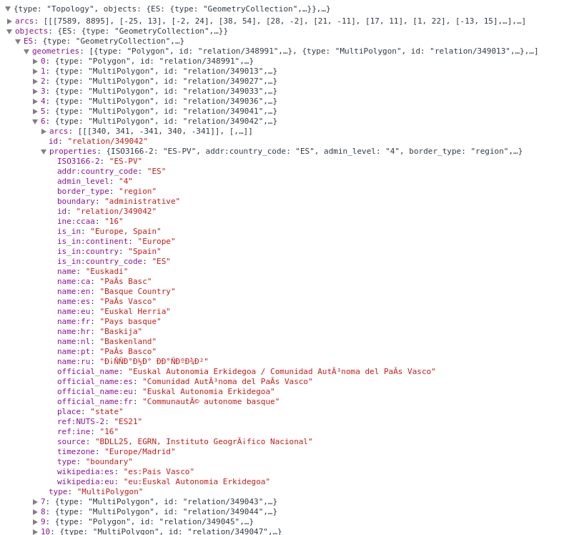

Slide 64
https://www.udemy.com/aws-certified-solutions-architect-associate-2015

Slide 65



CIFF Trustees:
David García Carbayo
david.garcia@beeva.com

